Slide 1
§2 评选估计量的标准
对于同一个未知参数,不同的方法得到的估计量可能不同,于是提出问题
应该选用哪一种估计量?
用何标准来评价一个估计量的好坏?
(1) 无偏性
常用
标准
(2) 有效性
(3) 相合性

Slide 2
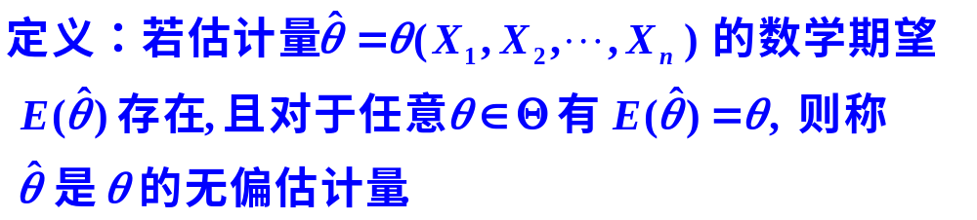
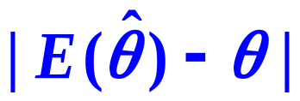
无偏性
定义的合理性
我们不可能要求每一次由样本得到的
估计值与真值都相等，但可以要求这些估
计值的期望与真值相等.
无偏估计的实际意义: 无系统误差

Slide 3
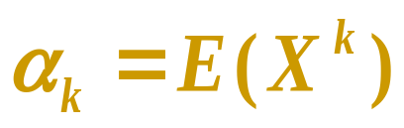
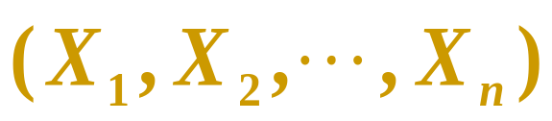
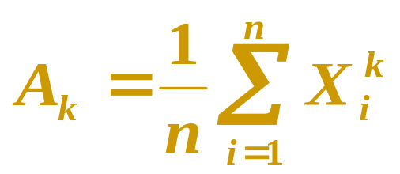

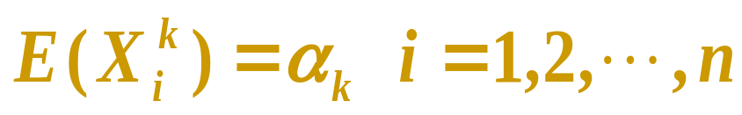
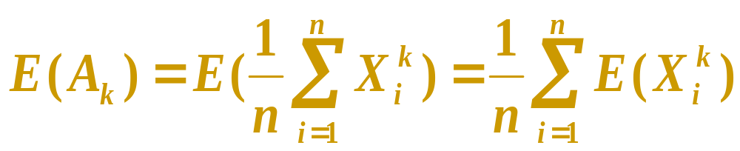
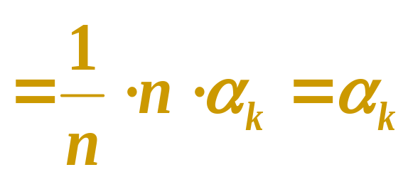

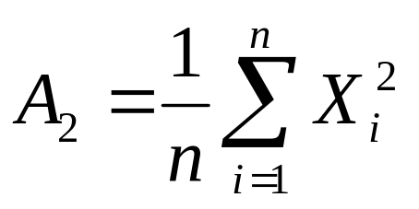
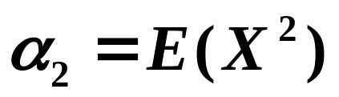
例1 设总体X 的 k 阶矩
存在,
是总体X 的样本,
求证: 不论 X 服从什么分布(但期望存在),
则
是
的无偏估计量.
证
由于
因而
特别地
样本均值
是总体期望 E(X) 的
无偏估计量。
样本二阶原点矩
是总体二阶原点
矩
的无偏
估计量。

Slide 4

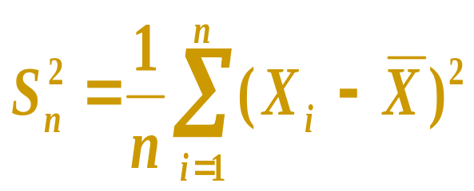
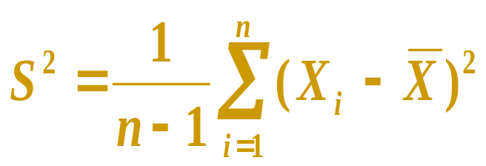
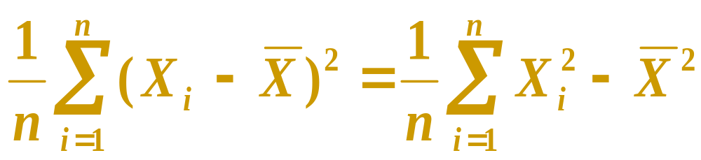
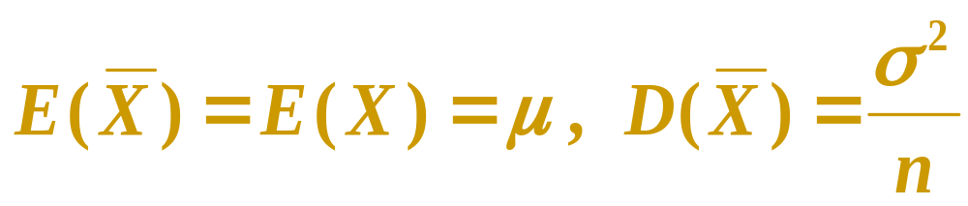
例2 设总体 X 的期望 与方差存在, X 的
求证
样本为 (n > 1) .
(1) 不是 D( X )的无偏估量;
(2) 是 D( X ) 的无偏估计量.
证
前已证

Slide 5
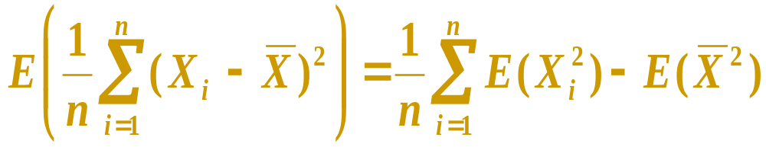
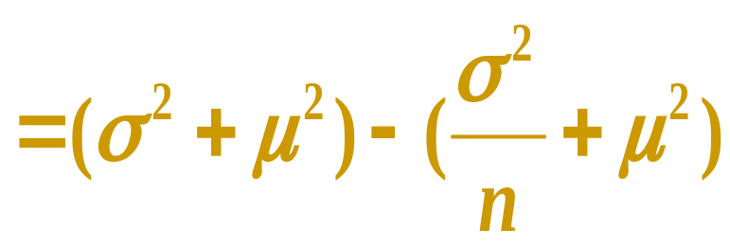
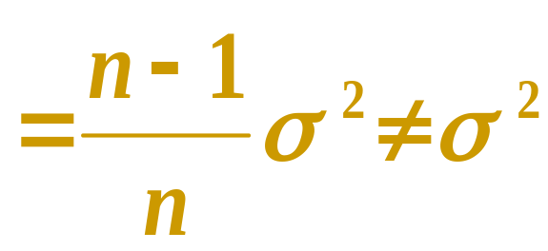
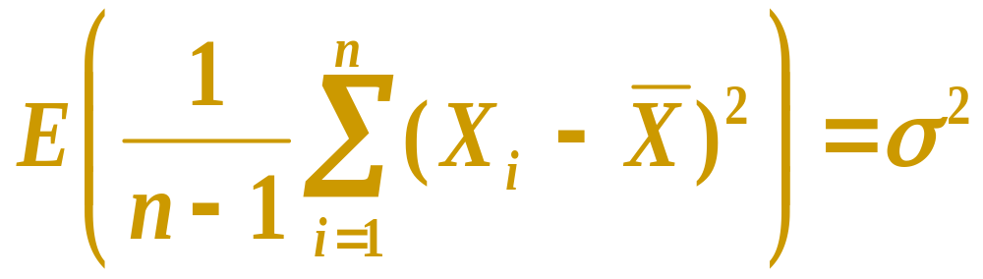
因而
故 证毕.

Slide 6
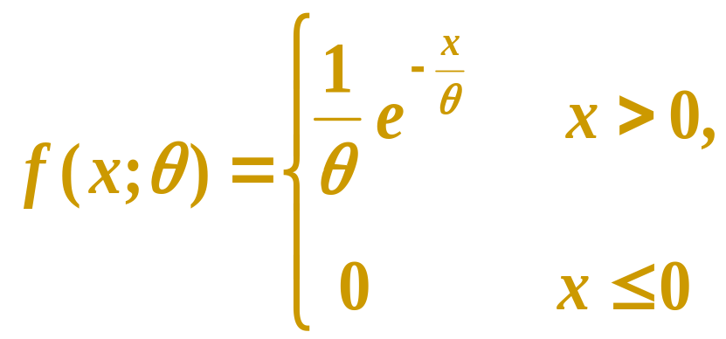
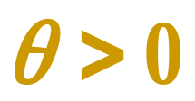
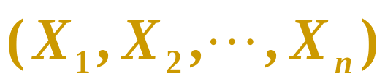

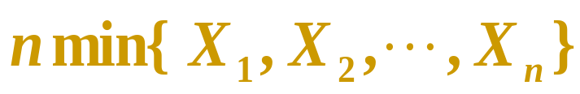

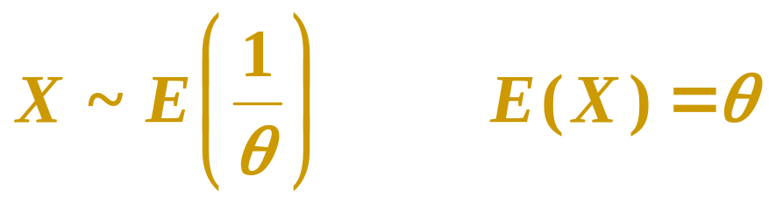
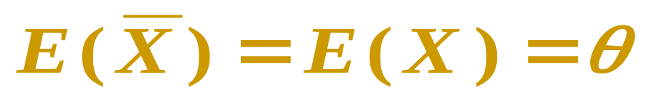
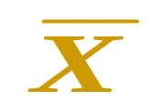
例3 设总体 X 的密度函数为
为常数
为 X 的一个样本
求证：
与
都是
的无偏
估计量。
证
故
是θ 的无偏估计量.

Slide 7
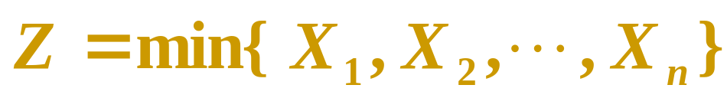
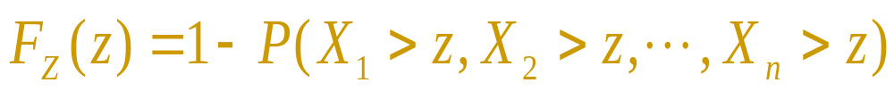
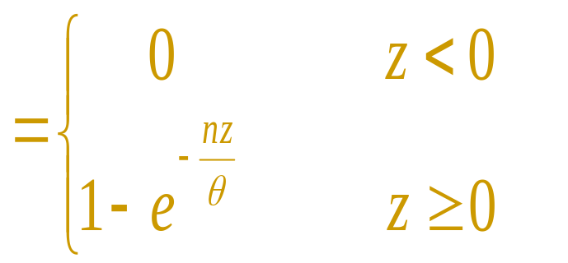
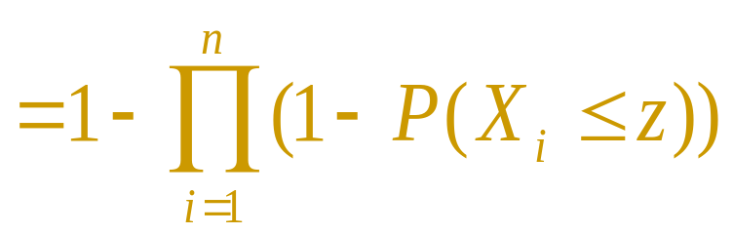
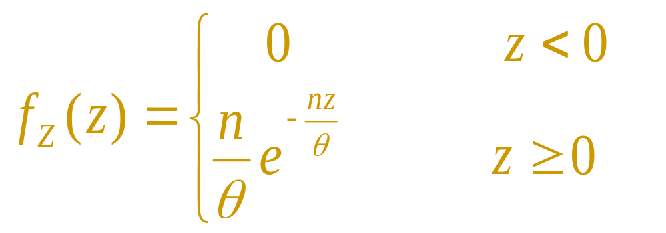
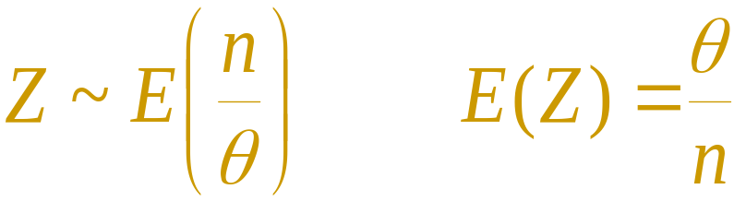

令
即
故 nZ 是θ 的无偏估计量.

Slide 8
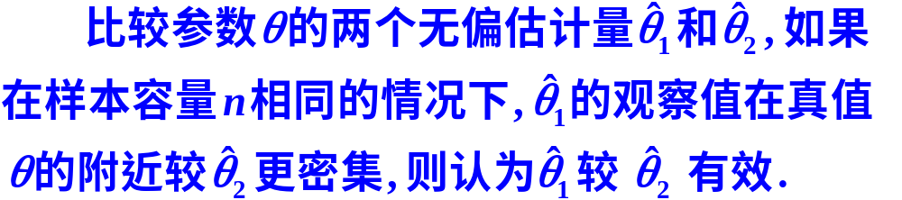
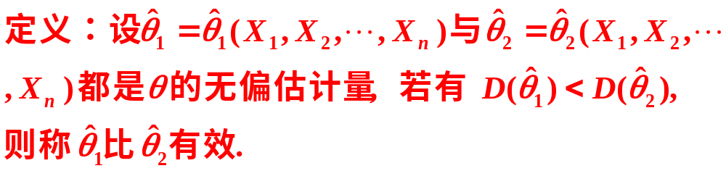
有效性
由于方差是随机变量取值与其数学期望的偏离程度, 所以无偏估计以方差小者为好.

Slide 9
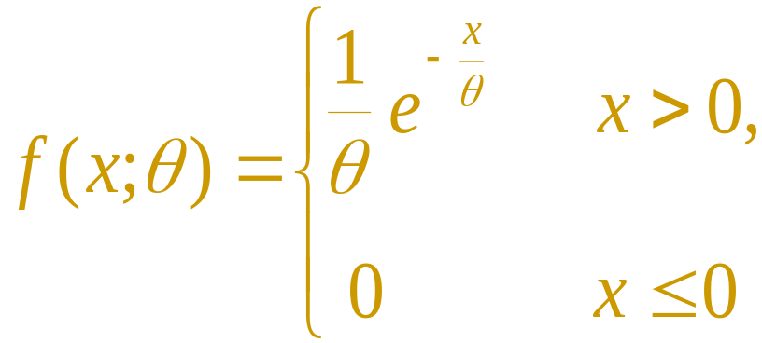
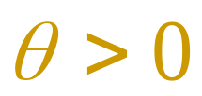

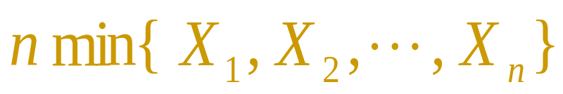
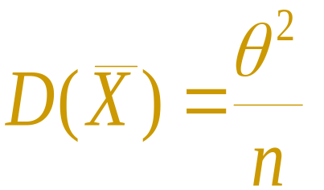
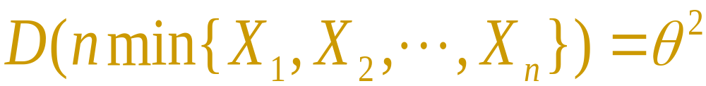

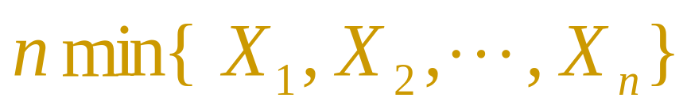
例4 设总体 X 的密度函数为
为常数
由例3可知, 与 都
是θ 的无偏估计量,问哪个估计量更有效？
解 ，
所以,
比
更有效.

Slide 10
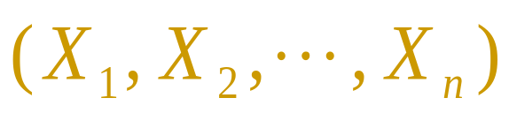
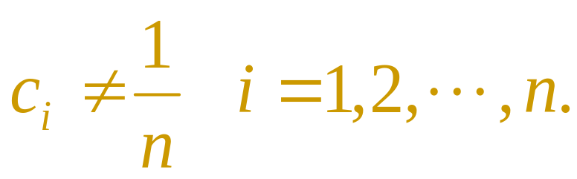
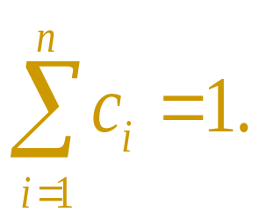
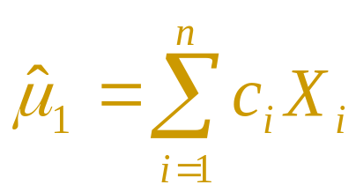
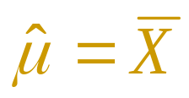
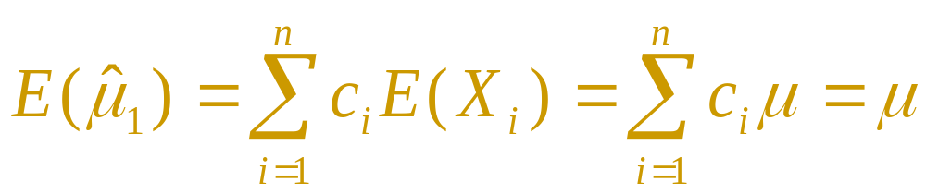
例5 设总体 X，且 E( X )=μ , D( X )=σ ²
为总体 X 的一个样本
(1) 设常数
求证
是 μ 的无偏估计量
(2) 求证
比
更有效
证 (1)

Slide 11
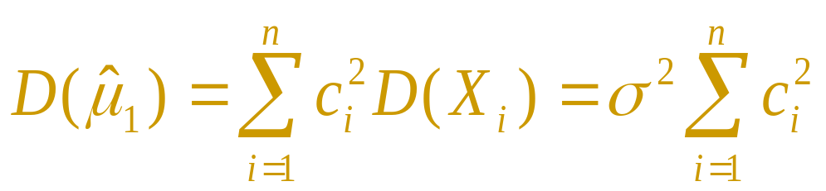
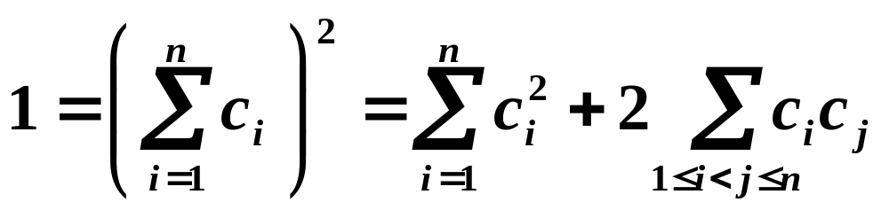
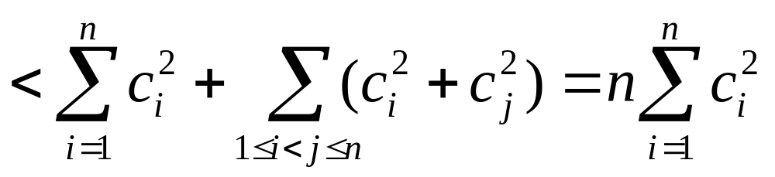
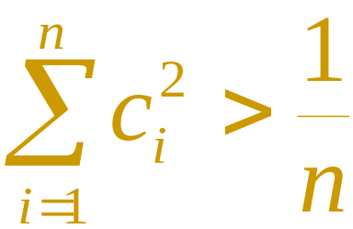
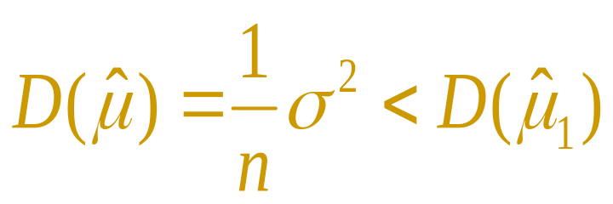
(2)
而
结论
算术均值比加权均值更有效.

Slide 12



例如 X ~ N( μ ,σ ² ) , ( X ₁ ,X ₂ ) 是一样本.
都是μ 的无偏估计量
由例5(2) 知
最有效.

Slide 13






罗—克拉美（Rao–Cramer）不等式
若
是参数 θ 的任一无偏估计量, 则
其中f (x;θ) 是总体X的密度函数，称 为方差的下界(Rao–Cramer下界).
当 时, 称 为达到方差下界的无偏估计量, 此时称 为最有效的估计量, 简称有效估计量.

Slide 14





相合性
定义 设 是总体参数θ 的估
量. 若对于任意的θ ∈ Θ , 当n→∞时,
依概率
收敛于θ , 即
则称
是总体参数θ的相合(或一致)估计量.
一致性估计量仅在样本容量
n 足够大时,才显示其优越性.

Slide 15


关于相合性的两个常用结论
1. 样本 k 阶矩是总体 k
阶矩的相合估计量.
由大数定律证明
2. 设 是 θ 的相合估计, g(x) 在x=θ 处连续, 则
用依概率收敛
的性质证明
是g(θ )的相合估计量.
样本 k 阶中心矩是总体 k 阶中心矩的相合估计量.

Slide 16
作业6-2
P136 习题六 15，22

